Slide 1
Лавриненко Н.В. учитель математики
МБОУ «Акбулакская СОШ № 3»
Деление положительных десятичных дробей

Slide 2
Кто ничего не изучает,
Тот ничего не замечает.
Кто ничего не замечает,
Тот вечно хнычет и скучает.
Р.Сеф

Slide 3
Фронтальный опрос
- Какие действия с десятичными дробями мы с вами изучили на прошлых уроках?
- Сформулируйте правила. сложения и вычитания десятичных дробей.
- Сформулируйте правила умножения и деления десятичных дробей на 10,100,1000 и т.д
- Сформулируйте правила умножения и деления десятичных дробей на натуральное число
- Сформулируйте правила умножения и деления десятичных дробей

Slide 4
Физминутка
4,5 - 3,8 = 0,8 80,253·100=8025,3
2,09+1,07= 3,16 0,002:0,02=10
7,12:0,1= 712 4-2,874=1, 126
2,584+5,416=8,000 0,8·0,5=0,40
20945, 23: 1000=2,094523

Slide 5
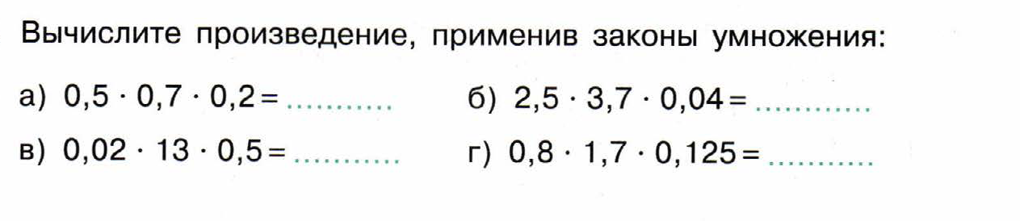
Самостоятельная работа

Slide 6
Ответы к самостоятельной работе
а) (0,5 · 0,2) ·0,7 = 0,07
б) (2,5 · 0,04) · 3,7 = 0,37
в) (0,02 · 0,5) · 13 = 0,13
г) (0,8 · 0,125) · 1,7 = 0,17

Slide 7
Домашнее задание:
№ 831, 845.

Slide 8

Рефлексия
зелёный - если у тебя ещё есть вопросы по этой теме;
жёлтый – вопросов у тебя нет;
фиолетовый – много вопросов по действиям с дробями.

Slide 9
Спасибо за урок!

